Slide 1

离散数学
Discrete Mathematics
钟芳明
离散数学
Discrete Mathematics

Slide 2
Part Two: Set and Relation Theory
Chapter 3 Set Theory
Chapter 4 Binary Relation
Chapter 5 Function

Slide 3
Review
Propositions and Connectives
Propositional variable, propositional formula
Translation of proposition
Duality Principle
Normal form
Rules of Inference

Slide 4
Review
Predicate, Quantifier
Free variable & bound variable
Predicate formula
Equivalence & tautology with quantifiers
Translation of predicate formula
Inference rules in predicate logic
Normal form

Slide 5
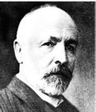
集合论的创立与康托尔的遭遇
19世纪末期，数学界出现了一件引人注目的事情。一位名叫康托尔（G.Cantor， 1845－1918）的德国数学家提出一种令人费解的古怪理论----集合论。它的内容是如此与常识格格不入，以致于一出世就引起了一场轩然大波。

Slide 6
自从17世纪牛顿和莱布尼茨创立微积分理论体系之后，在近一二百年时间里，微积分理论一直缺乏一个严格的逻辑基础。它的一些基本概念的表述，还有某些混乱和自相矛盾之处。
从19世纪开始，柯西、魏尔斯特拉斯等人进行了微积分理论严格化的工作。他们建立了极限理论，并把极限理论的基础归结为实数理论。
那么，实数理论的基础又该是什么呢？康托尔试图用集合论来作为实数理论，以至整个微积分理论体系的基础。

Slide 7
出于这一目的，康托尔用集合的观点重新考察各种数量关系，特别是无穷数量关系。
他发现，无穷集合有着有穷数量关系所不具备的性质。
比如，在无穷集合领域，所有整数和所有偶数之间是一一对应的，所有有理数和所有整数之间是一一对应的，平面上所有的点和线段上所有的点是一一对应的，……概言之，在无穷的世界里，整体的所有元素和部分的所有元素之间可以是一一对应的。
另外，无穷集合并不都是相等的，比如所有实数和所有有理数之间就不是一一对应的。因而，无穷集合是有大小的。集合论用“基数”这个概念来表示无穷集合间的区别。
那么，有没有一个最大的集合呢？康托尔通过研究，否定了这个想法。因为每个已知集合的所有子集所构成集合，其基数都大于已知集合的基数。既然没有最大的基数，当然也没有最大的集合。无穷世界里的这些性质， 初看起来，真是令人头晕目眩。

Slide 8
康托尔的研究成果发表之后，马上遭致当时一些赫赫有名的数学家的激烈攻击。德国数学家克隆尼克是这些人中言辞最激烈、攻击时间最长的一个。
克隆尼克比康托尔年长22岁。他主张，除非一种数学对象能够用有限步骤从自然数中构造出来，否则不能认为它在数学上是存在的。
他有一句“名言”：“上帝创造了自然数，其余的一切才是人做的工作”。因此，他否认无理数的存在，也否认极限理论的意义。
虽然康托尔是他的学生，但由于集合论的内容同他的主张大相径庭，所以克隆尼克简直到了不能容忍的程度。他认为，康托尔关于超限数的研究，是一种非常危险的数学疯病。克隆尼克的影响还使康托尔的学术论文一再延误发表日期。
Notes:
到柏林大学工作也是被拒绝了

Slide 9
除了克隆尼克之外，还有一些著名数学家也对集合论发表了反对意见。
法国数学家庞加莱说：“我个人，而且还不只我一人，认为重要之点在于，切勿引进一些不能用有限个文字去完全定义好的东西”。他把集合论当作一个有趣的“病理学的情形”来谈，并且预测说：“后一代将把（Cantor）集合论当作一种疾病，而人们已经从中恢复过来了”。
德国数学家魏尔认为，康托尔关于基数的等级观点是雾上之雾。
菲利克斯．克莱因也不赞成集合论的思想。
数学家H．A．施瓦兹原来是康托尔的好友，但他由于反对集合论而同康托尔断交。

Slide 10
尽管有希尔伯特等著名数学家赞同他的集合论，尽管他的集合论事实上已取得巨大的成功，仍未能使康托尔感到欣慰和满足。
从1884年春天起，即在他40岁的时候，他患了严重的忧郁症，极度沮丧，神态不安。
不过，在精神病发作的间歇阶段，康托尔仍然顽强地坚持集合论的研究。而且当每次从精神病发作中恢复过来的时候，他都感到自己的脑子变得格外清晰。
他在集合论方面许多非常出色的成果，都是在精神病发作的间歇时期获得的。
然而，长期的精神折磨所造成的危害毕竟是不容忽视的。由于健康状况逐渐恶化，1918年，他在哈勒大学附属精神病院去世。

Slide 11
公理化集合论的建立
到二十世纪初集合论已得到数学家们的赞同。
数学家们为一切数学成果都可建立在集合论基础上的前景而陶醉了。他们乐观地认为从算术公理系统出发，借助集合论的概念，便可以建造起整个数学的大厦。在1900年第二次国际数学大会上，著名数学家庞加莱就曾兴高采烈地宣布“……数学已被算术化了。今天，我们可以说绝对的严格已经达到了。”
然而这种自得的情绪并没能持续多久。不久，集合论有漏洞的消息迅速传遍了数学界。这就是1902年罗素得出的罗素悖论。

Slide 12
罗素构造了一个所有不属于自身（即不包含自身作为元素）的集合R。现在问R是否属于R？
如果R属于R，则R满足R的定义，因此R不应属于自身，即R不属于R；
另一方面，如果R不属于R，则R不满足R的定义，因此R应属于自身，即R属于。这样，不论何种情况都存在着矛盾。
这一仅涉及集合与属于两个最基本概念的悖论如此简单明了以致根本留不下为集合论漏洞辩解的余地。绝对严密的数学陷入了自相矛盾之中。这就是数学史上的第三次数学危机。

Slide 13
1908年，策梅罗提出公理化集合论，后经改进形成无矛盾的集合论公理系统，简称ZF公理系统。
原本直观的集合概念被建立在严格的公理基础之上，从而避免了悖论的出现。这就是集合论发展的第二个阶段：公理化集合论。与此相对应，在1908年以前由康托尔创立的集合论被称为朴素集合论。
公理化集合论是对朴素集合论的严格处理。它保留了朴素集合论的有价值的成果并消除了其可能存在的悖论，因而较圆满地解决了第三次数学危机。

Slide 14
Set
Sub Set
Union, Intersection
Complement Difference
Ordered Pair
Power Set
Cartesian Products
Relations
Function
Reflexive, Symmetric, Transitive
Injection, Onto, Bijection

Slide 15
Contents of Set Theory
Concepts and Representations
Basic Operations
Principle of Inclusion-Exclusion

Slide 16
Chapter 3 Set Theory
3.1 Concepts and Representations

Slide 17
Concepts and Representations
概念及其表示
集合及元素
集合的表示
外延和内涵
基数
空集
集合的关系
全集
幂集
集合运算
交
并
1.Sets & Elements
Set = a collection of distinct unordered objects. In general, these objects share some common properties.
Members of a set are called elements
All Chinese
All people named David.
Use uppercase letters to denote sets (A) and lowercase letters to represent elements (a)
If object a is an element of set A, “a∈A”
If object a is not an element of set A, “a∉A”

Slide 18
Representation of set
概念及其表示
集合及元素
集合的表示
外延和内涵
基数
空集
集合的关系
全集
幂集
集合运算
交
并
(1) Listing (enumeration/roaster method): the elements of set are put in a curly bracket, separated by commas, or ellipses.
Example: A={2,a,b,9}, B={4,5,6,7,8,…,100}
(2) Description (set builder method): If P(x) is a predicate indicating that element x has the property of P, then all elements with property of P form a set, written as A={x|P(x)}.
Examples：
B can be written as B={a | a∈N, 4≤a≤8}
D={2x | x∈Z, 0≤x≤50}, namely
D={0,2,4,6,…,98,100}

Slide 19
Representation of set
概念及其表示
集合及元素
集合的表示
外延和内涵
基数
空集
集合的关系
全集
幂集
集合运算
交
并
Note:
Elements in a set can also be a set.
Example: A = {a,{1,2},P,{q}}

Slide 20
Representation of set
概念及其表示
集合及元素
集合的表示
外延和内涵
基数
空集
集合的关系
全集
幂集
集合运算
交
并
Several Common Sets：
N: Natural numbers, N = {0,1, 2, 3, …}
Z: Integers, Z = {…, -2, -1, 0, 1, 2, …}
Z⁺: Positive integers, Z⁺= {1, 2, 3, …}
R: Real numbers, R = {47.3, -12, , …}
Q: Rational Numbers, Q = {1.5, 2.6, -3.8, 15, …}
P: prime numbers P={x| x∈N, x>1, x is only divisible by 1 and itself}
N_{m}：from 1 to m, set of m positive integers
Z_{m}： from 0 to m-1, set of m non-negative integers

Slide 21
Some episodes
概念及其表示
集合及元素
集合的表示
外延和内涵
基数
空集
集合的关系
全集
幂集
集合运算
交
并
Possible questions for company recruitment and Civil service examination:
23,29,31,37. What's the next number ？
What's the next number ？
3,5,8,13,21,( ) What's the next number ？
The general term formula of a sequence - predicate

Slide 22
Set extension and connotation
概念及其表示
集合及元素
集合的表示
外延和内涵
基数
空集
集合的关系
全集
幂集
集合运算
交
并
The set A of those objects that conform to a certain concept R is called the extension（外延） of the concept R; the essential attribute P(x) shared by the objects in the set A is called the connotation（内涵） of the concept R.
extension: set of all people
people
connotation: Essential attributes shared by people (Appearance, thought)
The greater the extension of a concept, the smaller the connotation. (person, yellow race)
Extension principle : the two sets are equal if and only if they have the same element. Written as A=B.

Slide 23
Cardinality
概念及其表示
集合及元素
集合的表示
外延和内涵
基数
空集
集合的关系
全集
幂集
集合运算
交
并
Cardinality (基数) of a set A is the number of distinct elements in A, written as #A or |A|.
Example:
A = {2, 3, 4}, #A=3, A is finite sets.
A = {x |x ∈Z}, #A is infinite, A is infinite set.
S = {a, {1, 2}, P, {q}}, #S=4.
Remark: The term cardinality comes from the common usage of the term cardinal number as the size of a finite set.

Slide 24
The Empty (null) Set
概念及其表示
集合及元素
集合的表示
外延和内涵
基数
空集
集合的关系
全集
幂集
集合运算
交
并
A set has no elements is called the empty set, written as ∅.
Example: A={x | x∈R 且 x²+8=0 }=∅
Note: ∅ &{∅}. ∅ ≠{∅}, ∅ ∈{∅}.

Slide 25
Relationship between sets
概念及其表示
集合及元素
集合的表示
外延和内涵
基数
空集
集合的关系
全集
幂集
集合运算
交
并
Equality: For sets A and B, if A and B have the same elements, then A and B are equal, written as A=B. A and B have exactly the same members:
Example: A={x | x∈N , x can divide 24},
B = {1,2,3,4,6,8,12,24} thus, A = B.
Note:
Repeat elements are considered as the same, i.e., {1,2,2,3}={1,2,3}
Note that the order in which the elements of a set are listed does not matter, i.e., {1,2,3}={3,2,1}
{1,2,3} ≠ {1,{2,3}}

Slide 26
Relationship between sets
概念及其表示
集合及元素
集合的表示
外延和内涵
基数
空集
集合的关系
全集
幂集
集合运算
交
并
Subset: The set A is a subset of B if and only if every element of A is also an element of B. We use the notation A ⊆ B to indicate that A is a subset of the set B.
Example:
Note: if , then {a}⊆A.

Slide 27
Relationship between sets
概念及其表示
集合及元素
集合的表示
外延和内涵
基数
空集
集合的关系
全集
幂集
集合运算
交
并
Properties of Subset:
(1) For ∀ A, there is ∅⊆A
(2) For ∀ A, there is A⊆A
(3) For ∀ A, B, A⊆B∧B⊆A⇔A=B
(4) For ∀ A, B,C, A⊆B∧B⊆C⇒A ⊆C
Proof : (1) (Contradiction)
Assume that ∅⊆A is not true
Then there is one element x, makes x∈∅ and x∉A
While this contradicts the fact that ∅ contains no element
So the above assumption is not true, ∅⊆A stands .
Ordinary subset of A

Slide 28
Relationship between sets
概念及其表示
集合及元素
集合的表示
外延和内涵
基数
空集
集合的关系
全集
幂集
集合运算
交
并
Proper subset（真子集/真包含）:
For set A and B, If every member of A is a member of B, but at least one element in B is not a member of A, then A is a proper subset of B, written as A⊂B .
Example: A={0，1}, B={0，1，2}, C={0}

Slide 29
Universal set
概念及其表示
集合及元素
集合的表示
外延和内涵
基数
空集
集合的关系
全集
幂集
集合运算
交
并
Definition: in a certain range, if all sets are subsets of a set, the set is universal set, written as E.
is always true.
Example: The concept of universal set is equivalent to the domain of discourse, i.e. In elementary number theory(初等数论), all integers constitute a universal set.

Slide 30
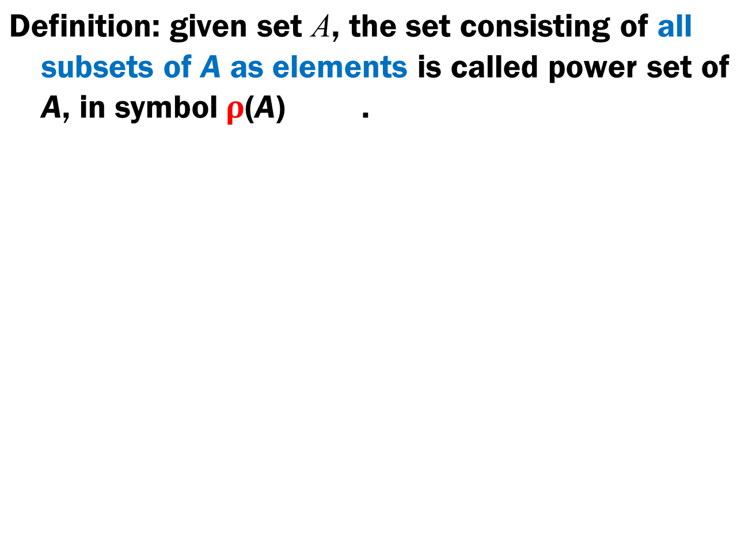
Power set
概念及其表示
集合及元素
集合的表示
外延和内涵
基数
空集
集合的关系
全集
幂集
集合运算
交
并
A={a}
B={a,b}
subset of 0 elements: ∅
subset of 0 elements: ∅
subset of 1 elements: {a},{b}
subset of 1 elements: {a}
subset of 2 elements: {a, b}
𝛒(A)={∅, {a}}
𝛒(B)={∅, {a},{b} ,{a, b}}
C={a,b,c}
subset of 0 elements: ∅
subset of 1 elements: {a},{b},{c}
subset of 2 elements: {a,b},{a,c},{b,c}
subset of 3 elements: {a,b,c}
𝛒(C)={∅, {a},{b},{c},{a,b},{a,c},{b,c}, {a,b,c} }

Slide 31
Power set
概念及其表示
集合及元素
集合的表示
外延和内涵
基数
空集
集合的关系
全集
幂集
集合运算
交
并
Theorem: If the finite set A has n elements, then its power set has 2^{n} elements.
Proof: The number of subsets combined by all k elements in A is combination number of taking k elements from n elements.
Besides, as ∅⊆A, then the total number N of P(A) is:
as
make x=y=1，we have
therefore power set of A has 2^{n} elements.

Slide 32
Coding presentation of Power set
概念及其表示
集合及元素
集合的表示
外延和内涵
基数
空集
集合的关系
全集
幂集
集合运算
交
并
Take S={a,b,c} as an example,
We have
𝛒(S)={S_{i}|i∈J}, J={i | i is binary number and 000≤i≤111}
𝛒(S)={S_{i}|i∈J}, J={i | i is binary number and 000…0≤i≤111…1}

Slide 33
Chapter 3 Set Theory
3.2 Set Operations

Slide 34
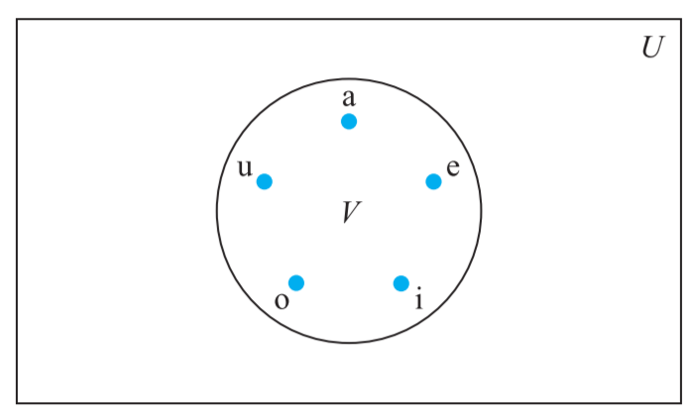
Venn Diagrams
概念及其表示
集合及元素
集合的表示
外延和内涵
基数
空集
集合的关系
全集
幂集
集合运算
交
并
Sets can be represented graphically using Venn diagrams, named after the English mathematician John Venn, who introduced their use in 1881.
In Venn diagrams the universal set U is represented by a rectangle.
Inside this rectangle, circles or other geometrical figures are used to represent sets.
Sometimes points are used to represent the particular elements of the set.
B
A
U
A

Slide 35
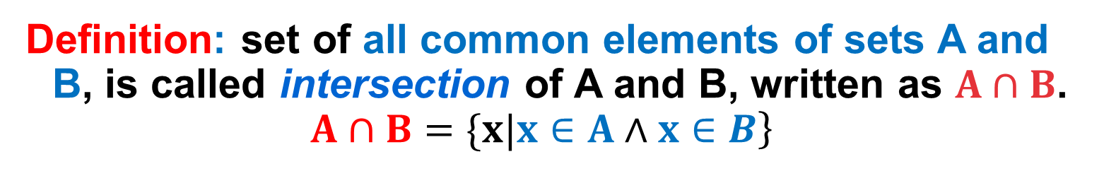
Intersection (交)
概念及其表示
集合及元素
集合的表示
外延和内涵
基数
空集
集合的关系
全集
幂集
集合运算
交
并
Definition: set of all common elements of sets A and B, is called intersection of A and B, written as $A∩B$.
$$\left.A∩B=\{x|x∈A∧x∈B\right\}$$
Example: A={a,b,c,d}, B={d,f,a}, C={e,f,g}
A
B
Also：

Slide 36
Intersection
概念及其表示
集合及元素
集合的表示
外延和内涵
基数
空集
集合的关系
全集
幂集
集合运算
交
并
Assume A ⊆ B, prove A∩C ⊆ B∩C
C
Proof: A ⊆ B, If x ∈A, then x∈B.
For ∀ x∈A∩C，we have x ∈A ∧ x∈C，
then x ∈B ∧ x∈C, that is x∈B∩C.
A∩C ⊆ B∩C .
A
B
Set intersection has the following properties:

Slide 37
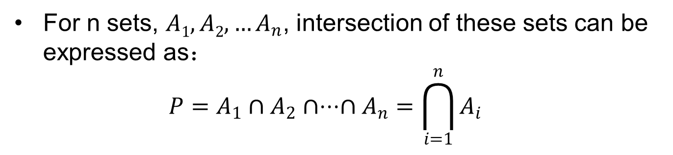
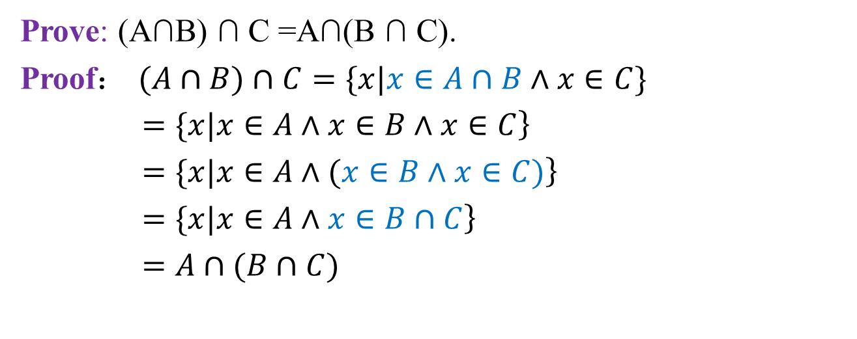
Intersection
概念及其表示
集合及元素
集合的表示
外延和内涵
基数
空集
集合的关系
全集
幂集
集合运算
交
并
Prove: (A∩B) ∩ C =A∩(B ∩ C).
Proof： $(A∩B)∩C=\{x|x∈A∩B∧x∈C\}$
$\left.=\{x|x∈A∧x∈B∧x∈C\right\}$
$\left.=\{x|x∈A∧(x∈B∧x∈C)\right\}$
$\left.=\{x|x∈A∧x∈B∩C\right\}$
$=A∩(B∩C)$
Analogy to multiple sets, set intersection still satisfies the Associativity(结合律).
For n sets, $A1,A2,…A_{n}$, intersection of these sets can be expressed as：
$$P=A_{1}∩A_{2}∩⋅⋅⋅∩A_{n}=\bigcap_{i=1}^{n}{A_{i}}$$

Slide 38
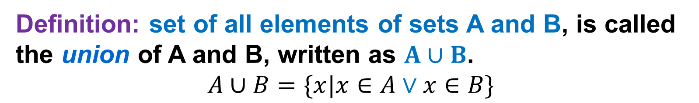
Union（并）
概念及其表示
集合及元素
集合的表示
外延和内涵
基数
空集
集合的关系
全集
幂集
集合运算
交
并
Definition: set of all elements of sets A and B, is called the union of A and B, written as $A∪B$.
$$A∪B=\{x|x∈A∨x∈B\}$$
Example: A={a,b,c}, B={c,d,f}, C={b,e}
A
B
Also:
|A ∪ B|=|A|+|B|−|A ∩ B|. Principle of inclusion–exclusion

Slide 39
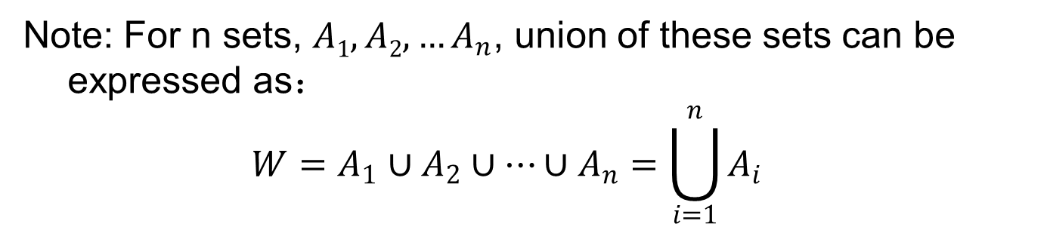
Union
概念及其表示
集合及元素
集合的表示
外延和内涵
基数
空集
集合的关系
全集
幂集
集合运算
交
并
Set union has the following properties:
Note: For n sets, $A1,A2,…A_{n}$, union of these sets can be expressed as：
$$W=A_{1}∪A_{2}∪…∪A_{n}=\bigcup_{i=1}^{n}{A_{i}}$$

Slide 40
Union
概念及其表示
集合及元素
集合的表示
外延和内涵
基数
空集
集合的关系
全集
幂集
集合运算
交
并
Example: Assume A ⊆ B, and C ⊆ D， prove A∪C ⊆ B∪D
Proof:
For ∀ x∈A∪C, we have x ∈A ∨ x∈C
If x ∈A, with assume A ⊆ B, then x∈B, then x ∈B∪D
If x ∈C, with assume C ⊆ D, then x∈D, then x ∈B∪D
From above, A∪C ⊆ B∪D .

Slide 41
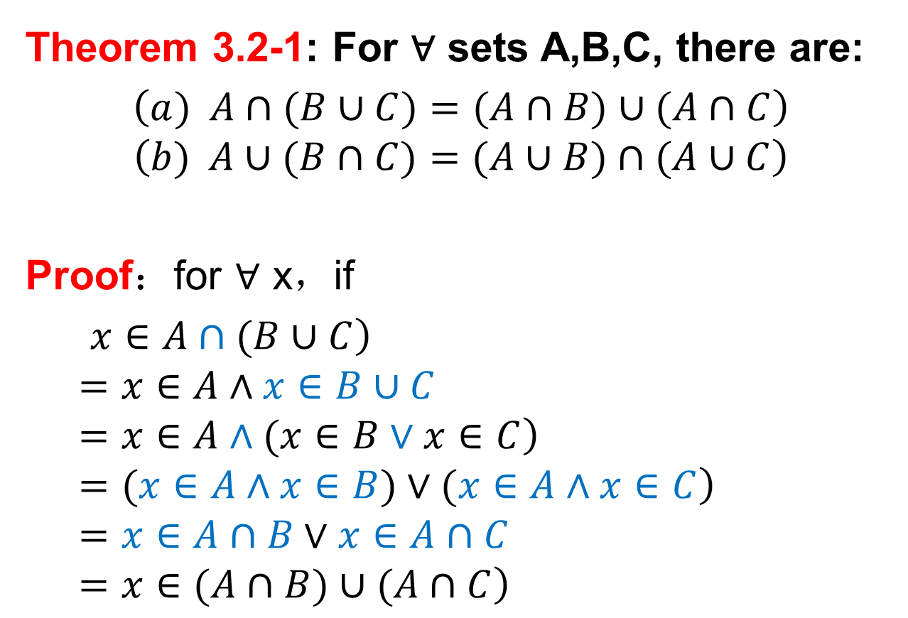
Union
概念及其表示
集合及元素
集合的表示
外延和内涵
基数
空集
集合的关系
全集
幂集
集合运算
交
并
Theorem 3.2-1: For ∀ sets A,B,C, there are:
$$\left(a) A∩(B∪C)=(A∩B)∪(A∩C\right)$$
$$\left(b) A∪(B∩C)=(A∪B)∩(A∪C\right)$$
Proof：for ∀ x，if
$\left.x∈A∩(B∪C\right)$
$=x∈A∧x∈B∪C$
$\left.=x∈A∧(x∈B∨x∈C\right)$
$\left.=(x∈A∧x∈B)∨(x∈A∧x∈C\right)$
$=x∈A∩B∨x∈A∩C$
$\left.=x∈(A∩B)∪(A∩C\right)$

Slide 42
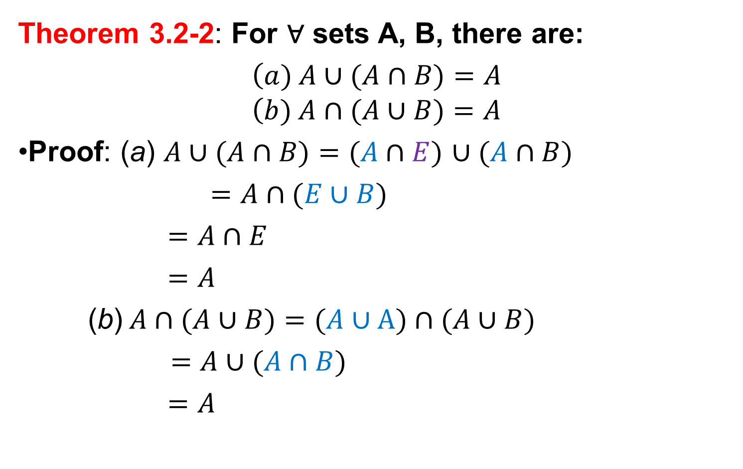
2.Union
概念及其表示
集合及元素
集合的表示
外延和内涵
基数
空集
集合的关系
全集
幂集
集合运算
交
并
Theorem 3.2-2: For ∀ sets A, B, there are:
$$\left(a) A∪(A∩B)=A\right.$$
$$\left(b) A∩(A∪B)=A\right.$$
Proof: (a) $A∪(A∩B)=(A∩E)$ $∪(A∩B)$
$=A∩(E∪B)$
$=A∩E$
$=A$
(b)$A∩(A∪B)=(A∪A)∩(A∪B)$
$=A∪(A∩B)$
$=A$

Slide 43
Union
概念及其表示
集合及元素
集合的表示
外延和内涵
基数
空集
集合的关系
全集
幂集
集合运算
交
并
Theorem 3.2-3: A ⊆ B, if and only if A∪B=B or A∩B =A
Proof: A ⊆ B, if and only if A∪B=B.
(1) If A ⊆ B, for ∀ x∈A, there is x∈B.
For ∀ x∈A∪B, we have x ∈A or x ∈B, that is x ∈B.
So A∪B⊆ B.
Also B ⊆ A∪B,
So A∪B=B.
(2) If A∪B=B, as A ⊆ A∪B, so A ⊆ B.
Similarly, we can prove A ⊆ B, if and only if A∩B =A.

Slide 44
Homework
P62：1（1，3，5）
2（2，4）
3
4（4，5）
5
6（3）
7（3）
8（3）
9

Slide 45

The End
Thanks

